Slide 1
Отчёт о выполнении лабораторной работы №15
Российский Университет Дружбы Народов
Факультет Физико-Математических и Естественных Наук
Дисциплина: Операционные системы
Студент: Акуленко Максим Андреевич
Группа: нкн-01-20
Москва, 2021г.

Slide 2
Цель Работы
Приобретение практических навыков работы с именованными каналами.

Slide 3
Задачи
Изучите приведённые в тексте программы server.c и client.c. Взяв данные примеры за образец, напишите аналогичные программы, внеся следующие изменения:
Работает не 1 клиент, а несколько (например, два).
Клиенты передают текущее время с некоторой периодичностью (например, раз в пять секунд). Используйте функцию sleep() для приостановки работы клиента.

Slide 4
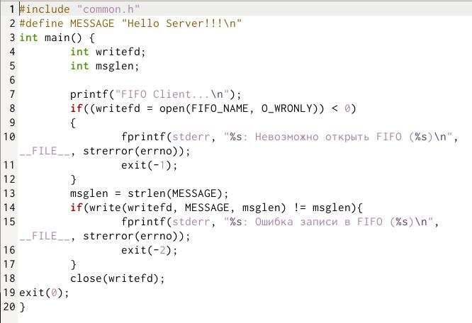

Slide 5
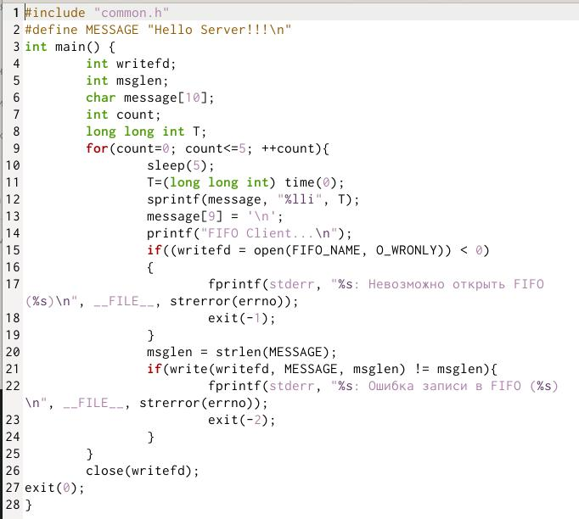

Slide 6
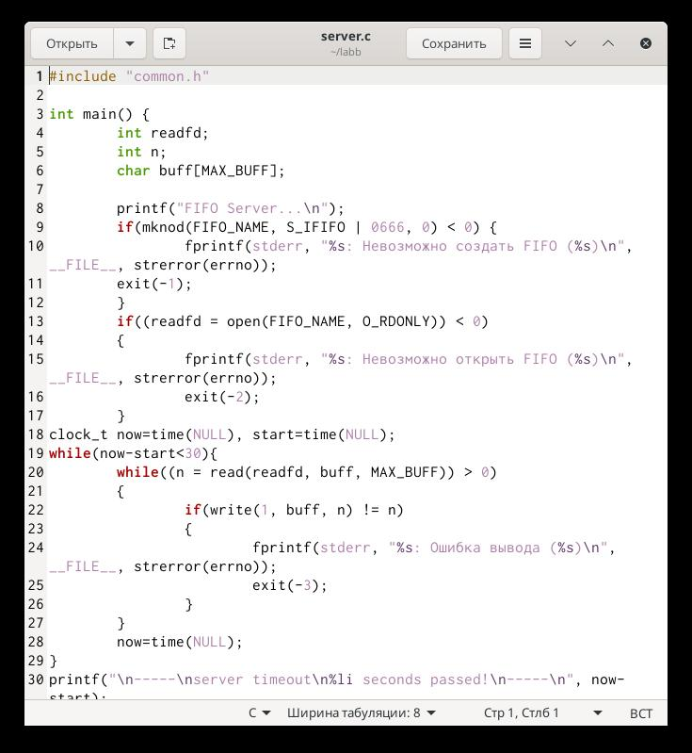

Slide 7
Вывод
В результате работы , я приобрел практические навыки работы с именованными каналами

